Slide 1


¿Sabías tú qué?
Código: GR AV 04 | Revisión: 0 | Fecha: 6/10/2014 | Fecha de emisión: 6/10/2014 | Pág. : 1/24

Slide 2
En el 2012, la Facultad de Enfermería y Nutriología, obtuvo la certificación de Edificio 100% Libre de Humo de Tabaco por parte de la COESPRIS.
Código: GR AV 04 | Revisión: 0 | Fecha: 6/10/2014 | Fecha de emisión: 6/10/2014 | Pág. : 2/24

Slide 3
¿Sabías tú qué?
Código: GR AV 04 | Revisión: 0 | Fecha: 6/10/2014 | Fecha de emisión: 6/10/2014 | Pág. : 3/24

Slide 4
Dentro de los principales beneficios de la certificación, es mejorar la calidad de vida de la comunidad universitaria, estudiantes, docentes, administrativos y sus familias, además proteger a los NO FUMADORES.
Código: GR AV 04 | Revisión: 0 | Fecha: 6/10/2014 | Fecha de emisión: 6/10/2014 | Pág. : 4/24

Slide 5
¿Sabías tú qué?
Código: GR AV 04 | Revisión: 0 | Fecha: 6/10/2014 | Fecha de emisión: 6/10/2014 | Pág. : 5/24

Slide 6
La conciencia en la comunidad universitaria sobre los beneficios de vivir de manera saludable y de cómo el tabaco reduce de manera significativa en su calidad de vida, sus metas personales, familiares y profesionales, son algunas de los beneficios de la certificación
Código: GR AV 04 | Revisión: 0 | Fecha: 6/10/2014 | Fecha de emisión: 6/10/2014 | Pág. : 6/24

Slide 7
¿Sabías tú qué?
Código: GR AV 04 | Revisión: 0 | Fecha: 6/10/2014 | Fecha de emisión: 6/10/2014 | Pág. : 7/24

Slide 8
La Facultad de Enfermería y Nutriología cuenta con un programa permanente de activación física, en el cual se ofrecen cursos permanentes, en diferentes centros deportivos.
Código: GR AV 04 | Revisión: 0 | Fecha: 6/10/2014 | Fecha de emisión: 6/10/2014 | Pág. : 8/24

Slide 9
¿Sabías tú qué?
Código: GR AV 04 | Revisión: 0 | Fecha: 6/10/2014 | Fecha de emisión: 6/10/2014 | Pág. : 9/24

Slide 10
Estamos en proceso de recertificación como un edificio 100% libre de humo de tabaco.
Código: GR AV 04 | Revisión: 0 | Fecha: 6/10/2014 | Fecha de emisión: 6/10/2014 | Pág. : 10/24

Slide 11
¿Sabías tú qué?
Código: GR AV 04 | Revisión: 0 | Fecha: 6/10/2014 | Fecha de emisión: 6/10/2014 | Pág. : 11/24

Slide 12
La Unidad de Calidad es la
encargada de este programa.
Código: GR AV 04 | Revisión: 0 | Fecha: 6/10/2014 | Fecha de emisión: 6/10/2014 | Pág. : 12/24

Slide 13
¿Sabías tú qué?
Código: GR AV 04 | Revisión: 0 | Fecha: 6/10/2014 | Fecha de emisión: 6/10/2014 | Pág. : 13/24

Slide 14
Puedes denunciar de las siguientes maneras, a quienes encuentres fumando fuera de las áreas designadas para fumar:
Acudiendo a la Unidad de Calidad en el 2 piso
En los buzones de comentarios
En la cuenta de correo fen.buzon@uach.mx
Código: GR AV 04 | Revisión: 0 | Fecha: 6/10/2014 | Fecha de emisión: 6/10/2014 | Pág. : 14/24

Slide 15
¿Sabías tú qué?
Código: GR AV 04 | Revisión: 0 | Fecha: 6/10/2014 | Fecha de emisión: 6/10/2014 | Pág. : 15/24

Slide 16
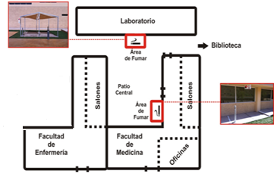
Existen áreas designadas para fumar:
Código: GR AV 04 | Revisión: 0 | Fecha: 6/10/2014 | Fecha de emisión: 6/10/2014 | Pág. : 16/24

Slide 17
¿Sabías tú qué?
Código: GR AV 04 | Revisión: 0 | Fecha: 6/10/2014 | Fecha de emisión: 6/10/2014 | Pág. : 17/24

Slide 18
Está ESTRICTAMENTE prohibido que menores de edad fumen y/o permanezcan en las áreas designadas para fumar .
Código: GR AV 04 | Revisión: 0 | Fecha: 6/10/2014 | Fecha de emisión: 6/10/2014 | Pág. : 18/24

Slide 19
¿Sabías tú qué?
Código: GR AV 04 | Revisión: 0 | Fecha: 6/10/2014 | Fecha de emisión: 6/10/2014 | Pág. : 19/24

Slide 20
Contamos con vigilancia y supervisión para cuidar los espacios libre de humo de tabaco, en la cual participan:
Personal de Vigilancia de la UACH
Personal de Mantenimiento de la FEN
Personal docente, administrativo y alumnos.
Código: GR AV 04 | Revisión: 0 | Fecha: 6/10/2014 | Fecha de emisión: 6/10/2014 | Pág. : 20/24

Slide 21
¿Sabías tú qué?
Código: GR AV 04 | Revisión: 0 | Fecha: 6/10/2014 | Fecha de emisión: 6/10/2014 | Pág. : 21/24

Slide 22
A las personas fumadoras se les orienta sobre los programas para dejar de fumar que promueven el Centro de Atención Primaria en Adicción (CAPA Tel. 435-08-51) y el Centro de Integración Juvenil (CIJ Tel. 415-72-22 ).
Código: GR AV 04 | Revisión: 0 | Fecha: 6/10/2014 | Fecha de emisión: 6/10/2014 | Pág. : 22/24

Slide 23
¿Sabías tú lo
qué contiene un cigarrillo…?
Código: GR AV 04 | Revisión: 0 | Fecha: 6/10/2014 | Fecha de emisión: 6/10/2014 | Pág. : 23/24

Slide 24
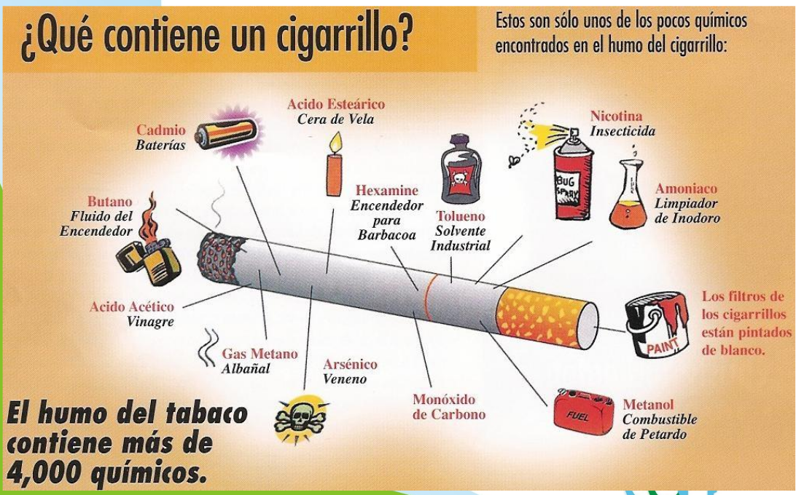
Código: GR AV 04 | Revisión: 0 | Fecha: 6/10/2014 | Fecha de emisión: 6/10/2014 | Pág. : 24/24

